Slide 1
Некоторые фундаментальные вопросы остаются без ответа ...
В чем причина и динамика «убийства» рабочих мест?
Какие виды работ могут быть полностью или частично заменены компьютерами и почему?
Какие виды работ, скорее всего, не подлежат замене автоматизацией в ближайшем будущем и почему?
Какие рабочие места создаются и каковы условия для их создания?
Какие навыки потребуются в ближайшем будущем (общие, специальные или дополнительные)?
Какое влияние цифровая экономика оказывает на наше понимание работы?
Будет ли в будущем достаточное количество рабочих мест на рынке труда для всех граждан?
Дадут ли технологические инновации свободу заниматься более творческими и полезными начинаниями?

Slide 2
Концепция базового дохода (базовая универсальная заработная плата, гарантия базового дохода, безусловный базовый доход)
Последняя идея о перераспределении базового дохода привлекла особое внимание исследователей и политиков

Slide 3
Социальная концепция, предполагающая регулярную выплату государством определенной суммы денег каждому гражданину общества. Выплаты производятся всем без исключения членам общества, независимо от уровня доходов и без необходимости выполнения работы

Slide 4
Идея базового дохода подверглась критике:
снижение стоимости труда до простого дохода,
неэффективное использование государственных ресурсов,
неспособность решить проблему неравенства,
невозможность реализации базового дохода из-за миграционных процессов

Slide 5
Базовый доход против государственной гарантии занятости

Slide 6
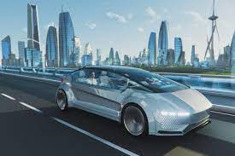
Беспилотные автомобили
Tesla Motors, Audi, Mercedes-Benz, Volvo, and General Motors тестируют беспилотные автомобили
Беспилотные автомобили: преимущества и проблемы

Slide 7
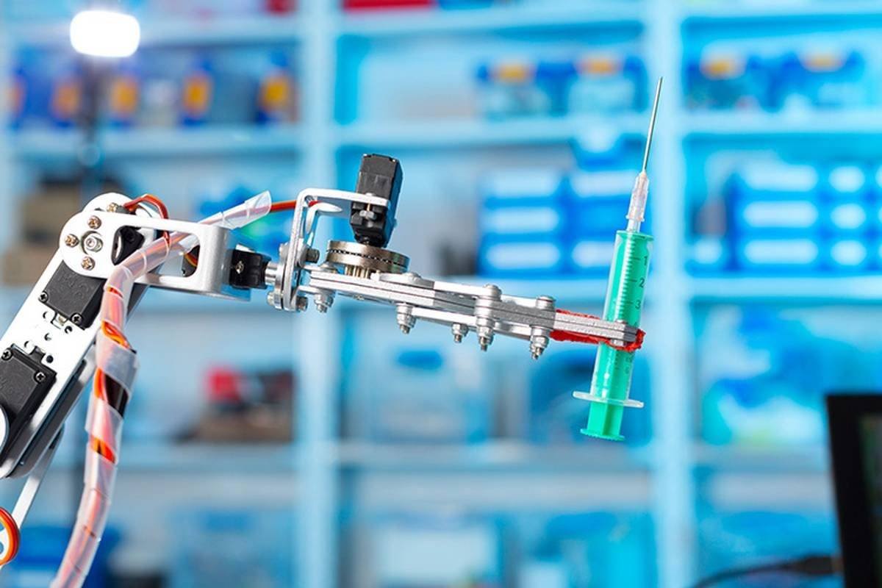
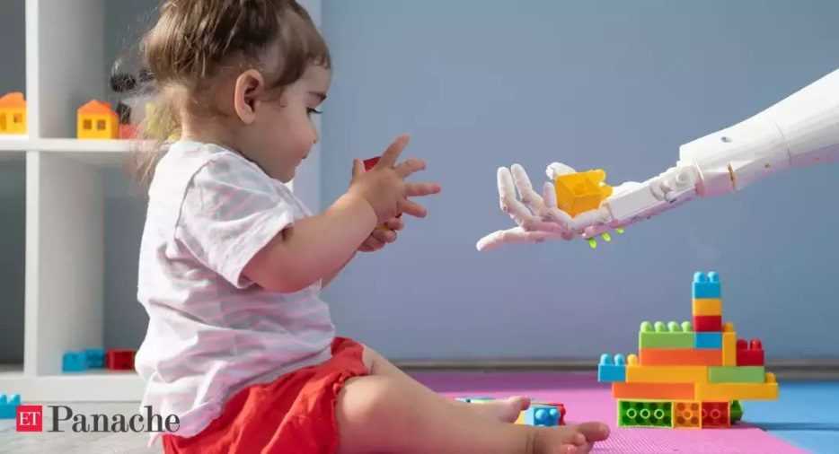
Роботы для ухода за младенцами и пожилыми людьми, в помощь медсестрам и для хирургии

Slide 8
Дилемма
Новые технологии и этические затраты

Slide 9
Какие виды труда не подлежат автоматизации в настоящее время
Например, такие профессии, как оздоровительные терапевты и стоматологи, не могут быть заменены технологиями, потому что они требуют координации движений ног, рук и глаз, а также сноровки
В сестринском деле и здравоохранении значительная часть технологий не была внедрена из-за недоверия пациентов

Slide 10
Прогноз – Кто может потерять работу из-за Искусственного Интеллекта в ближайшие 5 лет
Потеря рабочих мест по всему миру – 14 млн к 2027 г.
Значительно сократится занятость работников, которые связаны с ведением документации и администрированием (специалисты по вводу данных, секретари)
На 30 % вырастет занятость аналитиков данных, специалистов по машинному обучению, экспертов по кибербезопасности

Slide 11
Информационная экономика и реструктуризация рынка труда
Информационно-сервисные отрасли
программное обеспечение
микроэлектроника
специалист по данным
инженер по когнитивным вычислениям
архитектор социальных сетей
эксперт по мобильным технологиям
облачный архитектор
инженер виртуальной реальности
архитектор интернета вещей

Slide 12
Поляризация заработной платы и навыков
Растущая поляризация рынка труда между высокодоходными познавательными профессиями и низкооплачиваемыми ручными профессиями
Будущие рабочие места будут все больше и больше требовать творческих и предпринимательских навыков (!)

Slide 13
Новые этические вызовы
Технологическое замещение
Предприниматель

Slide 14
Комментарии?

